Slide 1
مفهوم تكنولوجيا التعليم

Slide 2
المفاهيم الأساسية في تكنولوجيا التعليم
الفصل الأول

Slide 3
١- مفاهيم أساسية في تكنولوجيا التعليم
التدريس
أ
عبارة عن مجموعة من الأنشطة الخارجية والتعليم الذاتي الذي يمارس بشكل مترابط ومتصل مع البيئة للتأثير في المتعلم بقصد حصوله على عملية التعلم

Slide 4
ب
التعليم (التعليم التربوي) التصميم المنظم المقصود للخبرة التي تساعد المتعلم على إنجاز التغيير المرغوب فيه في الأداء، ويُعنى بإدارة التعلم التي يقودها المدرس، وهي عملية مقصودة ومخططة يقوم بها ويشرف عليها المدرس داخل المؤسسة التعليمية أو خارجها بقصد مساعدة المتعلم على تحقيق أهداف ونواتج التعلم المستهدفة


Slide 5
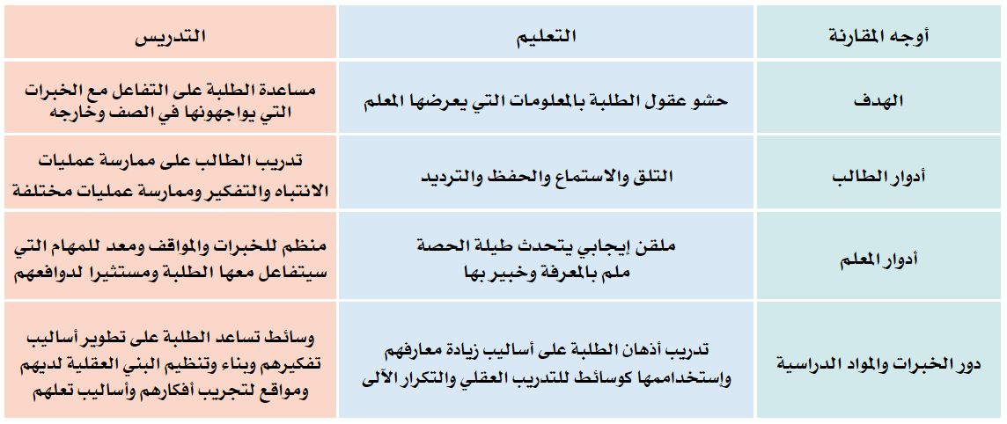


Slide 6
التعلم التعلم عملية اكتساب الجديد من المعلومات أو المهارات أو المواقف والاتجاهات أو حتى الأحاسيس
ج


Slide 7
التكنولوجيا
د
عملية شاملة تقوم بتطبيق العلوم والمعارف بشكل منظم في ميادين عدة لتحقيق أغراض ذات قيمة عملية للمجتمع". ويمكن تعريف التكنولوجيا بأنها "الاستخدام الأمثل للمعرفة العلمية وتطبيقاتها، وتطويعها لخدمة الإنسان ورفاهيّته
موسوعة تكنولوجيا التعليم

Slide 8
يمكن تلخيص مفهوم التكنولوجيا بثلاثة معاني هي:
التكنولوجيا كعمليات ( processes) وفى هذه الحالة تعني التطبيق المنظم للمعرفة العلمية
01
التكنولوجيا كنواتج (products) وفى هذه الحالة تعني الأدوات والأجهزة والمواد الناتجة عن تطبيق المعرفة العلمية.
02
8

Slide 9
التكنولوجيا كعملية ونواتج معاً، وفى هذه الحالة تشير إلى العمليات ونواتجها معاً مثل: تقنيات الحاسوب التعليمي وما يقدمه من برامج علمية منظمة وهادفة.
03
9

Slide 10
تكنولوجيا التدريس
الجانب النظري
الجانب العملي
التعلم
الجانب النظري والعملي لتصميم وتطوير واستغلال وإدارة وتقييم عمليات ومصادر التعلم
10

Slide 11
التدريب التكنولوجي
يعرف التصميم بصفة عامة أنه "عملية التكوين والابتكار"،
أي "جمع عناصر من البيئة ووضعها في تكوين معين
لإعطاء شيء له وظيفة أو مدلول والبعض يفرق بين التكوين
والتصميم على أن التكوين جزء من عملية التصميم
لأن التصميم يتدخل فيه الفكر الإنساني والخبرات الشخصية".

Slide 12
التدريب التكنولوجي
أما تصميم التدريس فهو "ذلك العلم التطبيقي
من علوم التدريس الذي يعني بتوصيف القواعد والمبادئ
والإجراءات وتخليق النماذج اللازمة
لتصميم (تخطيط) منظومات التدريس".

Slide 13
المعلم والتكنولوجيا
1
المعلم الضعيف يلقن

A Poor teacher tells
2
المعلم المتوسط يفسر

An Average teacher explains
3
المعلم الجيد يعرض
⬧
A Good teacher demonstrates
4
المعلم المتميز يلهم

A Great teacher inspires
موسوعة تكنولوجيا التعليم

Slide 14
تصميم التدريس
يعرف التصميم بصفة عامة أنه "عملية التكوين والابتكار"، أي "جمع عناصر من البيئة ووضعها في تكوين معين لإعطاء شيء له وظيفة أو مدلول والبعض يفرق بين التكوين والتصميم على أن التكوين جزء من عملية التصميم لأن التصميم يتدخل فيه الفكر الإنساني والخبرات الشخصية".
موسوعة تكنولوجيا التعليم

Slide 15
تصميم التدريس
أما تصميم التدريس فهو "ذلك العلم التطبيقي من علوم التدريس الذي يعني بتوصيف القواعد والمبادئ والإجراءات وتخليق النماذج اللازمة لتصميم (تخطيط) منظومات التدريس".
موسوعة تكنولوجيا التعليم

Slide 16
تبرز أهمية تصميم (تخطيط) التدريس
بالنسبة للمعلم والمتعلم والأستاذ الجامعي بالشكل الآتي:
أولاً: بالنسبة للمعلم
1
يساعده في تحديد الأهداف التي يود تحقيقها عند طلابه.
2
يساعد المعلم في توزيع الوقت بشكل متوازن، بحيث لا يتجاوز أي جوانب أساسية يرغب في تخطيطها، وبحيث لا يطغى جانب على آخر.
3
يوجه المعلم في تنظيم النشاطات، ويبعده عن التخبط في تنفيذها.
موسوعة تكنولوجيا التعليم

Slide 17
4
يساعد المعلم في اختيار الأساليب والوسائل الأنشطة المناسبة.
6
يجعل المعلم أكثر ثقة بنفسه وأقل شعوراً بالاضطراب.
يمكن المعلم من التقويم السليم لطلابه والحصول على التغذية الراجعة.
5
يمكن المعلم من الاستفادة من الوقت المتاح بشكل أمثل.
7
موسوعة تكنولوجيا التعليم

Slide 18
تبرز أهمية تصميم (تخطيط) التدريس
بالنسبة للمعلم والمتعلم والأستاذ الجامعي بالشكل الآتي:
ثانياً: بالنسبة للمتعلم
1
يساعد الطالب في تنظيم وقته في الدراسة وتوزيعه بحسب الأهمية المعطاة للأهداف والمحتوى.
2
يزيد من دافعية الطالب للتعلم.
يتأثر الطالب بالجوانب الإيجابية للمنهج الخفي عند معلمه، فيكتسب عادات سليمة تساعده في حياته، مثل: التنظيم، وتقدير أهميته واستغلاله بشكل أمثل.
3
موسوعة تكنولوجيا التعليم

Slide 19
4
يجعل الطالب أكثر قدرة على الاستيعاب وذلك لأن المادة تكون منظمة له.
5
يكتسب الطلاب اتجاهات إيجابية نحو المعلم، وذلك لأن المعلم المنظم يترك انطباعاً حسناً عن نفسه لدى طلابه.
موسوعة تكنولوجيا التعليم

Slide 20
أما أهمية تصميم (تخطيط) التدريس بالنسبة للأستاذ الجامعي
يوجهه في تنظيم النشاطات ويبعده عن التخبط

●
يساعده في تحديد الأهداف التي يود تحقيقها.
تخطيط
يساعده في اختيار الأساليب والوسائل


يساعده في توزيع الوقت بشكل متوازن.
يمكنه من التقويم السليم لطلابه

❒
يجعله أكثر ثقة بنفسه وأقل شعوراً بالاضطراب
موسوعة تكنولوجيا التعليم

Slide 21
أما عناصر تصميم التدريس ومهاراته فهي كالآتي:



✶
تصميم خبرات التعلم
تحليل المحتوى التدريسي

✴

✶




⧫

تصميم إستراتيجيات التدريس لتحقيق الأهداف




تحديد الأهداف التدريسية
○




·

○
تصميم أساليب تقويم نتائج التعليم والتعلم
تحديد التعلم القبلي


موسوعة تكنولوجيا التعليم

Slide 22
تصميم التعليم
التصميم بأنه " عملية تخطيط منهجية تسبق الخطة في حل المشكلات أما في المجال التعليمي فالتصميم خطوات منطقية وعلمية تتبع لتصميم التعلم وإنتاجه وتنفيذه وتقويمه".
موسوعة تكنولوجيا التعليم

Slide 23
تصميم التعليم
التصميم التعليمي بأنه " التصميم التعليمي عملية متكاملة لتحليل حاجات المتعلم والأهداف وتطوير الأنظمة الناقلة لمواجهة الحاجات والاهتمام بتطوير الفعاليات التعليمية وتجريبها واعادة فحصها"
موسوعة تكنولوجيا التعليم

Slide 24

التعليم المبرمج
التعليم المبرمج هو الاسم الذي يطلق على التكنولوجيا التي اخترعها عالم السلوك ب.ف. سكينر لتحسين التدريس، وهي تقوم على نظريته الخاصة بالسلوك اللفظي كوسيلة لتسريع أو زيادة عملية التربية والتعليم التقليدية.
موسوعة تكنولوجيا التعليم

Slide 25
التعليم المبرمج
ويقصد بالتعليم المبرمج على أنه "الطريقة التي يمكن بموجبها أن نقوم بالتحكم في الخبرات التعليمية التي يحصل عليها المتعلم بكل عناية وتحديدها وترتيب تتابعها بحيث تجعل الفرد يتعلم بنفسه ويكتشف أخطاءه ويصححها حتى يصل إلى الأداء المناسب"
موسوعة تكنولوجيا التعليم

Slide 26
الإعلام التربوي
االإعلام التربوي هو "الإعلام عن الجهود التربوية، وبناء على وجهة النظر هذه فقد عرف الإعلام التربوي على أنه "التطور الذي طرأ على نظم المعلومات التربوية وأساليب توثيقها وتصنيفها والاستفادة منها".
موسوعة تكنولوجيا التعليم

Slide 27
الاتصال التعليمي
وعرّف الاتصال بأنه "عملية تفاعلية اجتماعية مستمرة ومنظمة تهدف للوصول إلى فهم مشترك لفكرة أو وجهة نظر بين أطراف الاتصال
موسوعة تكنولوجيا التعليم

Slide 28
الاتصال التعليمي
الاتصال التعليمي بأنه "عملية يقوم المدرس فيها بتبسيط المهارات والخبرات لطلبته مستخدماً كل الوسائل التكنولوجية والتقنيات المتاحة التي تعينه على ذلك، وتجعل الطلبة مشاركين إيجابيين فيما يدور حولهم في القاعة الدراسية".
موسوعة تكنولوجيا التعليم
28

Slide 29
مستحدثات تكنولوجيا التعليم
المستحدثات التكنولوجية "كل ما هو جديد فى المجال التكنولوجي الذى يمكن توظيفه بشكل فعال وإيجابى فى العملية التعليمية، ويهدف إلى تحسين وزيادة قدرة المتعلم على التعامل بشكل أفضل فى العملية التعليمية".
موسوعة تكنولوجيا التعليم

Slide 30
تكنولوجيا التعليم وعلاقتها ببعض المفاهيم
قمنا فيما سبق بعرض المفاهيم الأساسية لتكنولوجيا التعليم، وسنقوم بإلقاء الضوء على أهم المفاهيم المتداخلة مع مفهوم تكنولوجيا التعليم؛ وهي مفاهيم ذات علاقة لابد من تسليط الضوء عليها منعاً من الخلط بينها وبين مفاهيم أخرى، ومن أهمها:

Slide 31
تكنولوجيا التربية

Slide 32

تكنولوجيا التربية
إذا كانت تكنولوجيا التربية هي المعنية بصناعة الإنسان الواعي المتفاعل المؤثر في مجتمعه، فإن تكنولوجيا التعليم هي المعنية بتحسين وتطوير عملية التعليم والتعلم التي يتلقاها هذا الإنسان في المؤسسات التعليمية المختلفة.
❑
موسوعة تكنولوجيا التعليم

Slide 33
تكنولوجيا التربية
تكنولوجيا التربية بأنها "طريقة منهجية لتحديد وتحليل المشكلات المتعلقة بجميع نواحي التعلم الإنساني وتصميم وتنفيذ وتقويم الحلول لهذه المشكلات وإدارتها للوصول إلى أهداف تربوية محددة".
❑
موسوعة تكنولوجيا التعليم

Slide 34
تكنولوجيا التربية ET
وظائف نظام تربوي
وظائف إدارة تربوية
وظائف تطوير تربوي

Slide 35
تكنولوجيا التعليم I T
وظائف تطوير تعليمي
مكونات نظام تعليمي
وظائف إدارة تعليمية
35

Slide 36
ولتحديد الفرق بين تكنولوجيا التربية وتكنولوجيا التعليم، فقد تبرز تلك الفروق بالآتي:
تكنولوجيا التربية تعد شاملة أكثر من تكنولوجيا التعليم
ميدان تكنولوجيا التربية هو المؤسسات التربوية، أما تكنولوجيا التعليم ميدانها هو المؤسسات التعليمية
تكنولوجيا التعليم تعتني في بناء جميع جوانب الشخصية، أما تكنولوجيا التربية هي أخص حيث أنها تساهم في بناء أجزاء معينة من شخصية المتعلم
36

Slide 37
وتتفق تكنولوجيا التعليم مع تكنولوجيا التربية في أن كلاهما تقوم على
الأساس النظري: أي أنهما تقومان بواسطة نظرية الممارسة الفعلية
وتتفقان في مدخل النظم: أي كلاهما يسيران وفق نظم علمية ليست ارتجالية أو عشوائية

Slide 38
وتتفق تكنولوجيا التعليم مع تكنولوجيا التربية في أن كلاهما تقوم على
وتتفق في عناصر واحدة: أي أن كلاهما تتكون من (3) عناصر وهي: الأدوات والعنصر البشري، والمواد، حيث تتفاعل هذه العناصر وتعمل في منظومة متكاملة واحدة
وتتفقان في تحقيق الهدف، وحل المشكلة

Slide 39
تكنولوجيا المعلومات
نمط أم ذكاء؟

Slide 40

عرفت منظمة اليونسكو تكنولوجيا المعلومات على أنها "تطبيق التكنولوجيات الإلكترونية ومنها الكمبيوتر والأقمار الصناعية وغيرها من التكنولوجيا المتقدمة لإنتاج المعلومات التناظرية والرقمية وتخزينها، واسترجاعها، وتوزيعها ونقلها من مكان إلى أخر.

Slide 41
وهذا ما يوضحه الشكل التالي:
تكنولوجيا المعلومات
تكنولوجيا التعليم
موسوعة تكنولوجيا التعليم

Slide 42
وعند توظيف تكنولوجيا المعلومات في العملية التعليمية لتحقيق أهداف ترتبط بعمليات التدريس والتعليم والتعلم؛ فإنها تدخل في إطار تكنولوجيا التعليم ولعل العكس صحيح بمعنى أن كافة أنشطة تكنولوجيا التعليم المرتبطة باستخدام الأجهزة الإلكترونية وأجهزة الاتصالات من بعد على وجه الخصوص تعتبر داخل إطار تكنولوجيا المعلومات.
تكنولوجيا التعليم
تكنولوجيا المعلومات
موسوعة تكنولوجيا التعليم

Slide 43
الوسائل التعليمية
أخبرني ... سأنسى .......
Tell me I will forget
أرني .... سأتذكر ...
Show me I may remember
شاركني ... سأفهم..
Involve me I will understand
موسوعة تكنولوجيا التعليم

Slide 44
وتعرف الوسائل التعليمية في المفهوم التقليدي على أنها "المواد والأدوات والأجهزة أو قنوات الاتصال التي تنقل أو تنتقل بواسطتها المعرفة للدارسين".
موسوعة تكنولوجيا التعليم

Slide 45

وفي المفهوم الحديث
تشتمل الوسائل التعليمية إلى جانب نقل المعرفة؛ تخطيطاً وتطبيقاً وتقويماً لمواقف تعليمية صالحة وقادرة على تحقيق الأهداف التعليمية وذلك باستخدام أفضل الطرق لتعديل بيئة المتعلم، مع الأخذ بنظر الاعتبار جميع عناصر النظام التعليمي
45

Slide 46
الثقافة التكنولوجية
الثقافة التكنولوجية يمكن وصفها من المفاهيم ذات العلاقة لمفهوم تكنولوجيا التعليم
موسوعة تكنولوجيا التعليم

Slide 47
تحليل مفهوم تكنولوجيا التعليم
هل تكنولوجيا التعليم يلغي دور الإنسان؟!

Slide 48
تحليل مفهوم تكنولوجيا التعليم
تعددت مفاهيم تكنولوجيا التعليم، وقد قمنا باستعراض المفاهيم الأساسية لمفهوم تكنولوجيا التعليم، والمفاهيم التي لها علاقه بها، ويمكن من خلال التدقيق لمفهوم تكنولوجيا التعليم استخلاص الأمور التالية:
موسوعة تكنولوجيا التعليم

Slide 49
أن تكنولوجيا التعليم من حيث المفهوم أكبر من كونها مجرد إدخال الأجهزة والمواد الحديثة والتقنية في العملية التعليمية بل أنها تمتد وتتشعب إلى جميع جوانب العملية التعليمية من التخطيط وحتى التنفيذ، بالتالي فهي تمثل نظاماً كأي نظام آخر يتسم بأنه نظام متكامل.
موسوعة تكنولوجيا التعليم

Slide 50
أن مفهوم تكنولوجيا التعليم يشمل جميع ميادين التربية حيث أنها تشتمل كل ما في التعليم تقريباً من مقررات وأساليب وطرق تدريس إلى جانب المعلم والكتاب والسبورة ونظام الامتحانات والإدارة التعليمية وغيرها من الأشياء التي تهدف إلى تعلم أفضل
موسوعة تكنولوجيا التعليم

Slide 51
أن تكنولوجيا التعليم شاملة حيث تستغل المصادر البشرية وغير البشرية المتاحة وهذا يؤكد أهمية الدور الذي يقوم به الإنسان في هذا المجال، وبالتالي ويلغي الفكر الخاطئ القائل بأن تكنولوجيا التعليم تحل محل الإنسان ويمكن التعليق على ذلك قولاً أن "تكنولوجيا التعليم لن تلغي دور الإنسان وإنما تتطلب تغيير الدور الذي يقوم به.“
موسوعة تكنولوجيا التعليم

Slide 52
أن هذا المجال وما يتضمنه من أدوار ووظائف يجب أن يقوم به متخصصون فيه في كافة المجالات من تخطيط وتصميم وتنفيذ وتقويم مثله مثل أي نظام أخر
موسوعة تكنولوجيا التعليم

Slide 53

نظرة تاريخية في تكنولوجيا التعليم
الفصل الثاني

Slide 54
تاريخ تكنولوجيا التعليم وتطور مفهومها
مر مفهوم تكنولوجيا التعليم في إطار الوسائل التعليمية والأجهزة بعدة مراحل وهي كالآتي وبشكل متسلسل:

Slide 55
1
مرحلة الوسائل المسموعة والمرئيّة
استخدمت وسائل مرئيّة ومسموعة في إثراء عمليّة التعلّم مثل: اللّوحات الجداريّة والأناشيد التعليميّة كطريقة لعرض الدّرس وتيسيره

Slide 56
مرحلة الوسائل التعليميّة
استخدمت بعض الوسائل التعليميّة التي تعين المدارس في عرض الدّرس وتوصيله بأقصر الطّرق وأيسرها كالشرائط التعليميّة المسموعة والمرئيّة
2

Slide 57
3
مرحلة الاتّصال التربوي
في هذه المرحلة تطوّر مفهوم التعليم واستخدمت وسائل تعليميّه حديثة تراعي التّواصل الجيّد والمثمر بين المعلّم والمتعلّم كالبحث على الإنترنت وغيرها من الوسائل الحديثة.

Slide 58
تعتبر تكنولوجيا التعليم الأم حيث تضم منظومتين فرعيتين متفاعلتين هما
موسوعة تكنولوجيا التعليم

Slide 59
تعتبر تكنولوجيا التعليم الأم حيث تضم منظومتين فرعيتين متفاعلتين هما
"منظومة تكنولوجيا التعليم كعملية تتم وفق مدخل النظم غايتها تقديم حلول عملية لمشكلات منظومة التعليم/ التدريس من خلال تحليل هذه المشكلات، وتصميم الحلول لها، وإنتاجها، وتنفيذها، وتقييمها، وإدخال التحسينات عليها.
موسوعة تكنولوجيا التعليم

Slide 60
تعتبر تكنولوجيا التعليم الأم حيث تضم منظومتين فرعيتين متفاعلتين هما
منظومة منتوجات تكنولوجيا التعليم التي تنتج من عمليات تكنولوجيا التعليم متمثلة في المواد التعليمية (مثل: الكتب وأفلام الفيديو) وأجهرة العرض (مثل: جهاز عرض الأفلام والتلفاز) والمواقف التعليمية (مثل اللعب، لعب الأدوار) وهذه المنتوجات تستخدم لرفع كفاءة وفاعلية منظومة التعليم/ التدريس".
موسوعة تكنولوجيا التعليم

Slide 61
هل التكنولوجيا كانت موجودة منذ بداية الخلق؟

Slide 62
تطورت التكنولوجيا التربوية والتعليمية مع تطور الحياة على الأرض، وتعود البداية الحقيقية للتكنولوجيا التربوية إلى قصة ابني آدم، قال تعالى [فَبَعَثَ اللَّهُ غُرَاباً يَبْحَثُ فِي الْأَرْضِ لِيُرِيَهُ كَيْفَ يُوَارِي سَوْءَة أَخِيهِ قَالَ يَا وَيْلَتَى أَعَجَزْتُ أَنْ أَكُونَ مِثْلَ هَذَا الْغُرَابِ فَأوارِيَ سَوْءَة أَخِي فَأَصْبَحَ مِنَ النَّادِمِينَ?] (المائدة:31)، وبذلك علم الله ابن آدم كيف يواري سوءة أخيه من خلال ما قام به الغراب، وهذا ما يعرف بالتعلم بالملاحظة والمحاكاة.
موسوعة تكنولوجيا التعليم

Slide 63
الإعلام والتكنولوجيا في عهد النبي صلى الله عليه وسلم

Slide 64
النظريات التي اعتمدت عليها تكنولوجيا التعليم
ترتبط في مفهومها بالمنحى النظامي وهما:
علم النفس التربوي
: يدعم الاتجاه الذي يهدف إلى التعريف بأفضل الوسائل التعليمية التي تناسب نوعية محددة من التلاميذ ضمن مواقف تعليمية
علم الاتصال
علم علاقة الإنسان بالآلة
موسوعة تكنولوجيا التعليم

Slide 65
لماذا نريد دمج التكنولوجيا بالتعليم؟
إن عملية دمج التكنولوجيا في التعليم ينقلنا من التلقين إلى التمكين، ومن التعليم إلى التعلم، ومن التحصيل إلى الإنجاز مراعية الفروق الفردية للمتعلم، ولهذا نحن بحاجة إلى جيل يعي أهميتها ويرغب في توظيفها التوظيف الأمثل، ويعرف كيف يستخدمها ومتى يضيف عليها ويتجنب سلبياتها، ليصبح متعلما ذاتيا.
موسوعة تكنولوجيا التعليم

Slide 66
أهمية تكنولوجيا التعليم
زيادة الإدراك الحسي عند الطالب
حيث إن المخططات المفاهيمية والتوضيحية تعلق في رأس الطالب وفي ذاكرته أفضل من الكلام المكتوب
موسوعة تكنولوجيا التعليم

Slide 67
أهمية تكنولوجيا التعليم
زياد الفهم
إن الطرق التقليدية من خلال الكلام والتلقين لم تعد تُؤْتي أُكْلَها، فعند عرض المدرس صورة من أجل الشرح يكون أفضل من طريقة الشرح بالكلام، حيث أن الصورة تجسد الكلام وتدركه بصورة أفضل.
موسوعة تكنولوجيا التعليم

Slide 68
أهمية تكنولوجيا التعليم
تفيد طرق تكنولوجيا التعليم في تعليم الصغار
حيث إن الصغار يستطيعون الإدراك من خلال التعلم بالصور أفضل من التعلم الكتابي، أيضاً استخدام التكنولوجيا يساعد الطفل على تعلم مهارة الرسم، واستخدام الألوان، فالتعلم عن طريق التكنولوجيا يساعد الأطفال على تنمية أكثر من مهارة لديهم
موسوعة تكنولوجيا التعليم

Slide 69
أهمية تكنولوجيا التعليم
تنمية المهارة الكلامية لدى الأطفال
ويمكن تحقيق ذلك من خلال عرض شريط فيديو، أو عرض مجموعة من الشرائح التقديمية المصاحبة لشريط صوتي (كلام مسجل)، حيث تعلم الطفل كيفية النطق السليم
موسوعة تكنولوجيا التعليم

Slide 70
أهمية تكنولوجيا التعليم
تلعب التكنولوجيا دور المرشد والموجه للمتعلم
ويأتي هذا الدور من خلال المعلم، وتنقل المتعلم من طريقة الشرح وطرق الدرس التقليدية إلى التعلم الذاتي واكتساب المعرفة والمهارات المختلفة وتنمية القدرات الذهنية والفكرية لدى المتعلم
موسوعة تكنولوجيا التعليم

Slide 71
استخدام الطريقة الحديثة في التعليم بناء على أسس مدروسة
وأبحاث ثبت صحتها بالتجارب
وهذا ما يسمى بتكنولوجيا التعليم، وتؤخذ من معناها الشامل حيث تضم الطرق والأجهزة والمواد والأدوات والتنظيمات المستخدمة في نظام تعليمي معين بغرض تحقيق أهداف تعليمية محددة من قبل
موسوعة تكنولوجيا التعليم

Slide 72
توفر التكنولوجيا مصدراً غنيا من المعلومات
حيث يحتاجها المعلم والمتعلم، والإنترنت بحر واسع يحتوي على معلومات وافرة مثل: القواميس، والخرائط، والموسوعات، وقواعد البيانات وغيرها من مصادر المعلومات، والتي توفر على المعلم والمتعلم على حد السواء الوقت والجهد في الحصول على المعلومات في شتى المواضيع.
موسوعة تكنولوجيا التعليم

Slide 73
تدخل التكنولوجيا في معالجة المواد العلمية التي يتلقاها الطلبة
وقد أصبح هذا الأمر ضرورة لابد منها، وتعمل عملية معالجة المواد العلمية على تدريب المتعلم لاحتراف استخدامها وجعلها وسيلة للمتعلم بعد تخرجه من المدرسة تعينه وترشدهه
موسوعة تكنولوجيا التعليم

Slide 74
مشاهدة الدروس والمحاضرات وتقديم الامتحانات
حيث أصبح من الممكن تسجيل المحاضرات وتنزيلها على الإنترنت وفي المواقع التعليمية ليقوم الطالب بمشاهدتها مرة أخرى، وبالتالي يستطيع فهم الدرس أكثر وحفظه.
موسوعة تكنولوجيا التعليم

Slide 75
فوائد تكنولوجيا التعليم
توسيع وتحسين الرعاية الشاملة والتعليم في مرحلة الطفولة المبكرة خصوصا لدى ضعيفي التحصيل
التأكد أن الحاجات التعليمية لجميع الطلبة يتم تحقيقها من خلال الوصول المتساوي للتعليم الملائم ذو الجودة الممتازة.
موسوعة تكنولوجيا التعليم

Slide 76
فوائد تكنولوجيا التعليم
الوصول إلى المعلومات بكل سهولة ويسر
زيادة شعبية التعليم عن بعد
السهولة والمتعة في التعلم والتعليم
موسوعة تكنولوجيا التعليم

Slide 77
أسباب استخدام تكنولوجيا التعليم
حثّ المتعلمين على التعلم الذاتي وذلك من خلال إعطاء رأيهم وإضافة معلوماتهم والتحقق ممّا لديهم من آراء بأنفسهم
توفير الوقت في عملية الشّرح للمعلم، والوقت بالنسبة للمتعلم في حل الواجبات والمشاريع وأوراق العمل.
القضاء على أساليب التعليم التقليدية القديمة والتي بدورها تقضي على التفكير الإبداعي والتأملي والمُلهِم .
موسوعة تكنولوجيا التعليم

Slide 78
أسباب استخدام تكنولوجيا التعليم
تسهيل مهمة إيصال المعلومة من المُعلم إلى المتعلمين بعيدًا عن التَّلقين والحفظ مع إبقاء المعلومة لديهم والاستفادة منها طوال حياتهم.
مساعدة المتعلمين على سهولة إدراك المعلومات والقوانين والأفكار بطُرقٍ سهلةٍ تتناسب مع ذكاء وقدرات كلّ متعلّم..
توفير بيئة تعليميّة متناسبة مع روح العصر المتغير الذي يعتمد على التكنولوجيا الحديثة وتسهيل عملية تناقل المعلومات والبحث عن معلومات جديدة
موسوعة تكنولوجيا التعليم

Slide 79
أسباب استخدام تكنولوجيا التعليم
حل مُشكلة الأعداد الكبيرة في الصفوف الدراسيّة التي تعرقل عملية التعليم والتعلم لدى المعلم والطالب
تحقيق معيار الجودة العالية في التعليم بحيث تتناسب مدخلات العمليّة التعليميّة التعلمية مع مخرجاتها على أرض الواقع
خلق معلم تكنولوجي يتسم بإثارة الدافعية والتعلم لدى المتعلم فالتكنولوجيا تعمل على تجنّب تسلّط المعلّم على المتعلمين والانصياع لمزاجيّته وطباعه أو تكاسله وتهاونه.
موسوعة تكنولوجيا التعليم

Slide 80
أسباب استخدام تكنولوجيا التعليم
توفير محاكاة للعملية التعليميّة في أي مكان في العالم وإمكانية تطبيق ذات التجربة.
نشر التعليم بين فئة أكبر من الناس والقضاء على الجهل والأميّة
تعدّد وسائل الحصول على المعلومة الصحيحة؛ وهي روح العصر الذي يعتمد على التكنولوجيا فبالإضافة إلى الكتاب المدرسي أو المقرر الجامعي هناك الإنترنت
موسوعة تكنولوجيا التعليم

Slide 81
أسباب استخدام تكنولوجيا التعليم
ارتفاع نسب النجاح والتحصيل النهائي والإنجاز بين المتعلّمين وضمان رسوخ المعلومة في ذهنه دون حفظ أو تلقين.
إمكانية تمييز الفروق الفرديّة بين المتعلمين وإمكانية توظيفها بالشكل الصحيح بما يعود على المتعلّم بالفائدة وضمان تفاعله مع أقرانه
موسوعة تكنولوجيا التعليم

Slide 82
دور تكنولوجيا التعليم في حل المشكلات التربوية
الانفجار المعرفي والنمو المتضاعف للمعلومات نتيجة للتقدم العلمي وظهور علوم جديدة، ويمكن مواجهته عن طريق :
البحث العلمي
الاستعانة بالتليفزيون، والفيديو، والدوائر التلفزيونية، والحاسب الآلي، والإنترنت
العمل على استحداث تعريفات وتصنيفات جديدة للمعرفة وما وراء المعرفة
موسوعة تكنولوجيا التعليم

Slide 83
دور تكنولوجيا التعليم في حل المشكلات التربوية
التطور التكنولوجي ووسائل الإعلام التربوية
يمكن تجاوز هذه التحديات إذا تم العمل بالآتي:
أن تساهم المعاهد التربوية في إجراء البحوث العلمية حول وسائل الإعلام وآثارها التعليمية والنفسية بهدف تحسين تطوير طرق الاستفادة منها
الاستعانة بوسائل الإعلام المختلفة في عملية التدريس، كالتليفزيون التربوي، والفيديو، وأشرطة الفيديو، والحاسب الآلي
موسوعة تكنولوجيا التعليم

Slide 84
دور تكنولوجيا التعليم في حل المشكلات التربوية
تهيئة التلاميذ في مراحل التعليم المختلفة بالخبرات التي تمكنهم من التمييز بين ما تقدمه هذه المؤسسات واختيار أفضلها.
التعاون بين المدرسة ووسائل الإعلام المختلفة بحيث تقدم الوسائل الإعلامية بما يخدم تحقيق أهداف التعليم
موسوعة تكنولوجيا التعليم

Slide 85
دور تكنولوجيا التعليم في حل المشكلات التربوية
الانفجار السكاني والذي يترتب عليه زيادة أعداد الطلبة
ويمكن مواجهته عن طريق
تحقيق التفاعل داخل المواقف التعليمية من خلال أجهزة تكنولوجيا التعليم المتنوعة وتقنياتها المختلفة
تغيير دور المعلم في التعليم من ملقن للمادة إلى موجه ومرشد، وتهيئة مجالات الخبرة للطالب وتوجيه عمليات التعليم ليصبح معلما تكنولوجيا قادرا على التدريس
الاستعانة بالوسائل الحديثة في التعليم كالدوائر التلفزيونية المغلقة، والحاسب الآلي
موسوعة تكنولوجيا التعليم

Slide 86
دور تكنولوجيا التعليم في حل المشكلات التربوية
التطور التكنولوجي ووسائل الإعلام التربوية
يمكن تجاوز هذه التحديات إذا تم العمل بالآتي:
الارتفاع بنوعية المعلم حيث لابد من تسليط الضوء على المعلم في العملية التعليمية كونه مرشدا وموجها للطلبة وليس مجرد ملقن للمعرفة، ويعتبر المعلم المصمم للمنظومة التدريسية داخل الفصل الدراسي.
ظهور أنظمة جديدة تحقق أكبر قدر من التفاعل والتعلم باستخدام الأجهزة.
موسوعة تكنولوجيا التعليم

Slide 87
إعادة تصميم المباني المدرسية والفصول الدراسية حتى تحقق الهدف
من استخدام الوسائل والطرق الحديثة لمواجهة هذه التغيرات
انخفاض الكفاءة في العملية التربوية
مشكلة الأمية
نقص أعضاء هيئة التدريس
موسوعة تكنولوجيا التعليم

Slide 88
التكنولوجيا والتربية البدنية
Notes:
88

Slide 89
هل من الممكن دمج التكنولوجيا في موضوع التربية البدنية؟
Notes:
89

Slide 90
وقد أسهم الحاسب الآلي فى مجالات التربية البدنية والرياضية إسهامات عديده وأصبح ضرورة حتمية فى مجال التعليم والتعلم، ومن أهم هذه الإسهامات الآتي
تحضير وإخراج الدروس والتدريبات وشرحها وإخراجها وكذلك محتويات الوحدات التدريبية
إعداد النموذج الرياضى الأمثل لمختلف المهارات الرياضية
تسجيل كل ما يتعلق بالأدوات والأجهزه والوسائط والملاعب ومدى صلاحيتها
90
Notes:
90

Slide 91
وقد أسهم الحاسب الآلي فى مجالات التربية البدنية والرياضية إسهامات عديده وأصبح ضرورة حتمية فى مجال التعليم والتعلم، ومن أهم هذه الإسهامات الآتي
تسهيل عمليات تعليم المهارات الحركية واختصار وقت العملية التعليمية
حفظ البيانات المرتبطة بالمدرب والمدرس وكذلك اللاعبين والتلاميذ والمستويات المهارية والبدنية ونتائج الاختبارات
المساهمة فى إجراء البحوث العلمية خاصة الأبحاث التى تتعلق بمجالات علوم الحركة
91
Notes:
91

Slide 92
وقد أسهم الحاسب الآلي فى مجالات التربية البدنية والرياضية إسهامات عديده وأصبح ضرورة حتمية فى مجال التعليم والتعلم، ومن أهم هذه الإسهامات الآتي
تحليل الحركات والمهارات التى يحتويها المنهج وتحديد النقاط الفنيه لكل مهارة وطريقة التعليم والتدريب المناسبه لها، والتحليل الكامل لكل مفردات المهارات
تصميم ورسم تشكيلات العروض الرياضية
إدارة البطولات والدورات الرياضية
تقويم مجالات التربية الرياضية المختلفه وتصحيح الأخطاء للمتعلمين واللاعبين
92
Notes:
92

Slide 93
معوقات استخدام التكنولوجيا في التربية البدنية
1
يعتبر استخدام التكنولوجيا في التعليم مكلفاً إلى حد ما
2
عدم توفر البرامج العربية الخاصة بأنشطة التربية البدنية ضمن برامج الحاسب الآلي مثل باقي المواد الدراسية
3
تصميم وإنتاج أجهزته وبرمجيته خاصة للتعليم قد تراجع أمام تصميم أجهزة تستخدم لأغراض أخرى خاصة بالتصميمات الهندسية والنظم الحسابية

Slide 94
معوقات استخدام التكنولوجيا في التربية البدنية
1
2
تصميم مواد تعليمية للاستخدام بواسطته يعتبر مهمة شاقة ويحتاج لمهارات معينة
معظم المتعلمين بحاجه إلى التدريب
على محو أميه الحاسب الآلي
3
4
حاجة معظم معلمي التربية الرياضية إلى التدريب الشامل على الحاسب الآلي وأدواته وبرامجه والتقنيات الأخرى
تأثر حماس الأفراد وانبهارهم بالتكنولوجيا خاصة بعد انتشار الحاسب الآلي في المدارس والمنازل

Slide 95
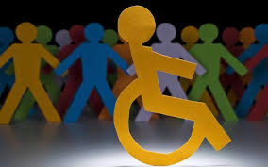
التكنولوجيا وذوي الاحتياجات الخاصة
ومن أدوات ذوي الاحتياجات الخاصة التكنولوجية (قارئات النصوص المحمولة، ونظارات السونار للكفيفين، ومساعدات لوحة المفاتيح) وهي تعتبر تكنولوجيا مساعدة
وقد تتضمن أيضا خدمات (التقييم، والتصميم، والتخصيص، والتبني، والصيانة، والعلاج، والتدريب)

Slide 96
التكنولوجيا وذوي الاحتياجات الخاصة
ويواجه ذوي الاحتياجات الخاصة صعوبات كبيرة فالبيئة المصممة للأصحاء لا تتناسب معهم، وتختلف الصعوبات حسب درجة الإعاقة، ولكل طالب يتم مساعدته بما يناسب من التكنولوجيا المساعدة

Slide 97
النماذج التعليمية في إطار مفهوم تكنولوجيا التعليم
Notes:
97

Slide 98
النماذج التعليمية في إطار مفهوم تكنولوجيا التعليم
هناك نماذج تعليمية تنبثق في إطار مفهوم تكنولوجيا التعليم، نعرضها بالشكل الآتي:
النموذج الأول
يشير هذا النموذج إلى العلاقة التقليدية المباشرة بين المعلم والمتعلم ويكون المعلم هو المصدر الوحيد للمعرفة
98
Notes:
98

Slide 99
النماذج التعليمية في إطار مفهوم تكنولوجيا التعليم
هناك نماذج تعليمية تنبثق في إطار مفهوم تكنولوجيا التعليم، نعرضها بالشكل الآتي:
النموذج الثاني
يستخدم المعلم الوسائل السمعية والبصرية لتساعده في التعليم والمعلم هو المكون الرئيس للنظام التعليمي
99
Notes:
99

Slide 100
النماذج التعليمية في إطار مفهوم تكنولوجيا التعليم
هناك نماذج تعليمية تنبثق في إطار مفهوم تكنولوجيا التعليم، نعرضها بالشكل الآتي:
النموذج الثالث
يشير إلى استخدام أنظمة تعليمية كاملة تشتمل على التعليم بواسطة الوسائل التعليمية ويعمل المعلم على تصميم الوسائل واختيارها وتقييمها
100
Notes:
100

Slide 101
النماذج التعليمية في إطار مفهوم تكنولوجيا التعليم
هناك نماذج تعليمية تنبثق في إطار مفهوم تكنولوجيا التعليم، نعرضها بالشكل الآتي:
النموذج الرابع
يشير إلى أنظمة تعليمية كاملة تستخدم الوسائل التعليمية التعلمية فقط، ويتحول دور المعلم الى مرشد وموجه للتعلم
101
Notes:
101

Slide 102
النموذج التكنولوجي
Notes:
102

Slide 103
وهناك افتراضات عديدة لنموذج التعلم التكنولوجي، منها أن:
المعرفة ليست الحقيقة، ولكنها في مدى ملاءمتها للطالب وحاجاته، بحيث يستطيع المتعلم أن ينظم المعلومات بطريقته الخاصة مستخدماً ما لديه من خبرات ومهارات.
الطالب هو المتعلم والذي يشكل محور العملية التعليمية التعلمية، وحاجاته هي الأساس في التعليم وجمع المعلومات
توفير فرص الحرية للمتعلم في اختيار المهارات وتطبيقها مما يساعده على البحث والقدرة على مواجهة المشكلات
103

Slide 104
وهناك افتراضات عديدة لنموذج التعلم التكنولوجي، منها أن:
يتعلم المتعلم حقيقة توفر المعلومات على أشكالها المختلفة منها: الكتب والدوريات والأفلام والشرائح وبرامج الحاسوب وغيرها.
يتوصل المتعلم للمعرفة بجهوده الخاصة، ويركز هذا النموذج على الآلية أي كيفية التوصل للمعرفة.
يمكن تقويم المتعلم من خلال ما توصل إليه من معرفة ومن خلال ملاحظة مدى التقدم الذي يحدثه المتعلم على الأهداف الموضوعة، وبكافة وسائل التقويم المختلفة".
104

Slide 105
هل التكنولوجيا هي التقنيات؟
Notes:
105

Slide 106
هل التكنولوجيا هي التقنيات؟
التكنولوجيا
التقنيات
فن الصنعة أو علم الحرفة
الأسلوب أو الطريقة المنتهجة
موسوعة تكنولوجيا التعليم

Slide 107
هل التكنولوجيا هي التقنيات؟
تكنولوجيا في الأصل كلمة يونانية مشتقة من كلمتين: (تكنو Techno) بمعنى "حرفه أو صنعة" و (لوجي Logy) بمعنى "فن أو علم"، ومن هنا يتضح لنا أن معنى هذه الكلمة المركبة هو "فن الحرفة أو علم الحرفة أو فن الصنعة
موسوعة تكنولوجيا التعليم

Slide 108
هل التكنولوجيا هي التقنيات؟
أما كلمة تقنية فتحمل معنى "الأسلوب أو الطريقة المنتهجة لفعل شيء أو القيام بنشاط"، فمثلاً نجد أن فعل الشيء نفسه بشكل مختلف يسمى تقنية، مثل: اللاعبين الذين تختلف تقنيات لعبهم والمعلمين الذين تختلف تقنيات تعليمهم، لذلك تشير كلمة تقنية إلى "أساليب التطبيق".
موسوعة تكنولوجيا التعليم

Slide 109
الفرق بين تكنولوجيا التعليم والتقنيات التعليمية وعلاقتها بالتقنيات التربوية
موسوعة تكنولوجيا التعليم

Slide 110
التقنيات التربوية تشمل: "التسهيلات المادية مثل: المختبرات العلمية (مختبر الفيزياء والكيمياء والأحياء)، ومحتوياته تعتبر تقنيات تربوية توفر البيئة التربوية المناسبة لتحقيق عملية التعليم. أما طريقة استخدام هذه التقنية (كإجراء تجربة أمام الطلبة باستخدام أدوات مخبرية ومعملية) في عملية التعليم بشكل نظامي تعتبر تكنولوجيا تعليم
موسوعة تكنولوجيا التعليم

Slide 111
علاقة الإعلام التربوي في تكنولوجيا التعليم
موسوعة تكنولوجيا التعليم

Slide 112
"يعتبر الإعلام التربوي أخطر صورة معاصرة لتوثيق وتنسيق التعاون بين التعليم والإعلام، وإن كان هناك خلاف حول مفهومه، فهل هو الإعلام عن الجهود التربوية؟ أو بمعنى آخر، هل هو أنشطة العلاقات العامة التي تمارسها أجهزة التربية للإعلام بما تقوم به لتسويق جهودها؟ أم هو الاستفادة من علوم الاتصال وتقنياته من أجل الوصول إلى أهداف التربية؟"
موسوعة تكنولوجيا التعليم

Slide 113
تكنولوجيا التعليم وعلاقتها بالوسائل التعليمية
موسوعة تكنولوجيا التعليم

Slide 114
تكنولوجيا التعليم وعلاقتها بالوسائل التعليمية
تكنولوجيا التعليم
الوسائل التعليمية
موسوعة تكنولوجيا التعليم

Slide 115
أثبتت الدراسات بأن التعليم بواسطة الحواس يختلف من حاسة إلى أخرى:
83%
11%
3.5%
1%
1.5%
بواسطة حاسة الذوق
بواسطة حاسة اللمس
بواسطة حاسة الشم
بواسطة حاسة السمع
بواسطة حاسة البصر
موسوعة تكنولوجيا التعليم

Slide 116
كذلك دلت الدراسات أننا نتذكر:
20% مما نسمعه
10% مما نقرأه
50% مما نفعله
30% مما نراه
90% مما نقوله ونفعله في آن واحد
80% مما نقوله
موسوعة تكنولوجيا التعليم

Slide 117
سلبيات تكنولوجيا التعليم
موسوعة تكنولوجيا التعليم

Slide 118
سلبيات تكنولوجيا التعليم
وأن 36% غير مدمنين على الإنترنت، والإدمان لا يشمل الإدمان على المواقع التعليميَّة ولكنه مبني على كل المواقع.
أشارت الدراسات إلى أن 89% من الطلاب يستخدمون الحاسوب والإنترنت، وأن منهم نسبة 11% مُدمِنون على شبكة الإنترنت، وأن 42% منهم متوسطو الإدمان
موسوعة تكنولوجيا التعليم

Slide 119
ويمكن تلخيص السلبيات التي قد تنتج من استخدام تكنولوجيا التعليم
الوصول إلى المحتوى غير الملائم
01
الإدمان على أدوات التكنولوجيا وعدم الاستغناء عنها
02
التعرض للأذى الإلكتروني والاحتيال والمخاطر المختلفة
03
قلة الرغبة في التعليم بسبب كثرة المحتوى المتوفر
04
تحطيم القيمة الشخصية في التعليم
05
موسوعة تكنولوجيا التعليم

Slide 120
التعليم ونظرية الاتصال التعليمي
الفصل الثالث
موسوعة تكنولوجيا التعليم

Slide 121
نظرية الاتصال التعليمي
عملية ديناميكية يتم التفاعل فيها بين المرسل والمستقبل داخل مجال المعرفة الصفية
موسوعة تكنولوجيا التعليم

Slide 122
التعليم ونظرية الاتصال التعليمي
مفهوم الاتصال التعليمي
عملية تفاعلية تبادلية لإيصال رسالة ما عبر وسيلة محددة لتحقيق هدف معين
موسوعة تكنولوجيا التعليم

Slide 123
التعليم ونظرية الاتصال التعليمي
عناصر عملية الاتصال التعليمي
هناك عناصر ومكونات لعملية الاتصال، منها التقليدية ومنها الاتصال التعليمي الحديث
موسوعة تكنولوجيا التعليم

Slide 124
ويمكن تمثيل نموذج عناصر الاتصال التقليدي بالشكل الآتي
الرسالة
الوسيلة أو قناة الاتصال



المرسل
المستقبل
موسوعة تكنولوجيا التعليم
IDEA

Slide 125
أما نموذج عناصر الاتصال التعليمي الحديثة فتتمثل بالشكل الآتي:
الرسالة الوسيلة
المرسل
المسقبل
مستقبل بلا رموز الرسالة
مرسل تجهيز الرسالة
مسقبل بلا
رموز الرسالة
مرسل تجهيز الرسالة
التغذية الراجعة

Slide 126
وبالنظر إلى النموذجين التقليدي والحديث، نرى أن عملية الاتصال التعليمي تتكون من عناصر أساسية مشتركة (المرسل، والمستقبل، والرسالة، وقناة الاتصال)، ولكن يمتاز نموذج الاتصال الحديث بوجود عنصر خامس هو "التغذية الراجعة"

Slide 127
المرسل
هو مصدر الرسالة التي يصفها في كلمات أو حركات أو إشارات أو صور ينقلها للآخرين وقد يكون المرسل إما الإنسان أو الآلة
الرسالة
هي المحتوى المعرفي والمهارات والقيم الذي يريد المرسل نقلها إلى المستقبل لتعديل سلوكهم
قناة الاتصال (الوسيلة): هي الأداة التي تحمل الرسالة من المرسل إلى المستقبل
موسوعة تكنولوجيا التعليم

Slide 128
المستقبل
هو الشخص أو الجهة الذي توجه إليه الرسالة حيث يقوم بحل رموزها وتفسير محتواها وفهم معناها
التغذية الراجعة
هي رد فعل المستقبل على الرسالة وفي هذه الحالة يصبح مرسلاً
موسوعة تكنولوجيا التعليم

Slide 129
التعليم ونظرية الاتصال التعليمي
مهارات الاتصال التعليمي
وبالتالي فإن نجاح الاتصال وتحقيق أهدافه داخل المدرسة أو الجامعة يتوقف على وجود عدد من المهارات التي يجب أن يتميز بها جميع المشاركين في عملية الاتصال. وهذه المهارات نوعان هما:
موسوعة تكنولوجيا التعليم

Slide 130
مهارات الاتصال اللفظي أو الشفهي
وتشمل مهارات الملاحظة، والحديث، والحوار، والإنصات.
مهارات الاتصال الكتابي
وتشمل القدرة على القراءة والكتابة الواضحة المقروءة

Slide 131
وتتضمن كل لغة حية من اللغات اللفظية مهارات يجب أن تتوافر في المرسل والمستقبل وهي كالآتي:
مهارة التحدث والقدرة على الكلام
مهارات الكتابة
وهي أن يكون الشخص المرسل قادراً على الكلام خلال عملية الاتصال من أجل وجود كلمات تمثل المعلومات التي يتم إرسالها، كما أن المرسل يجب أن يدرك التوقيت المناسب للكلام والصمت.
قد لا يتقن الشخص المرسل الكتابة، وبالتالي يكتفي بأن يكتب الكلمات التي يريد إرسالها وتكون هي المعلومات التي تنتقل إلى الشخص المستقبل
موسوعة تكنولوجيا التعليم

Slide 132
وتتضمن كل لغة حية من اللغات اللفظية مهارات يجب أن تتوافر في المرسل والمستقبل وهي كالآتي:
مهارة الاستماع
مهارة القراءة
: يجب أن تتوفر هذه المهارة في الشخص المستقبل للرسالة المرسلة من المرسل من أجل الفهم الصحيح ووصول الهدف المراد من عملية الاتصال
في حال كانت الأداة المستخدمة في عملية الاتصال هي المحادثات الشفهية فإنه يجب أن تتوفر هذه المهارة في الشخص المستقبل
موسوعة تكنولوجيا التعليم

Slide 133
نماذج وأمثلة الاتصال التعليمي
التواصل الفضائي
تعتبر ليلة الإسراء والمعراج ليلة إعجازية فى الإسلام حيث عرج الرسول (صلى الله عليه وسلم) إلى السماوات السبع واطلع على ما فيها من نار وجنة وعذاب ومتعة
موسوعة تكنولوجيا التعليم

Slide 134
نماذج وأمثلة الاتصال التعليمي
نماذج الاتصال
المخططات التي توضح علاقة عناصر الاتصال بعضها البعض وموقع كل منها في منظومة الاتصال
موسوعة تكنولوجيا التعليم

Slide 135
أولاً: نماذج الاتصال النفسية
يمكن من خلالها تحديد عناصر الاتصال في تسلسل معين يوضح كيفية تحقق عملية الاتصال وبأي مستوى، وفي الغالب تكون هذه النماذج في شكل مجموعة من التساؤلات، ومن أمثلة تلك النماذج:
وهي نماذج
موسوعة تكنولوجيا التعليم

Slide 136
نموذج لاسويل
يعتبر نموذج لاسويل شهير حيث يحدد عملية الاتصال وعناصرها
من خلال خمسة تساؤلات متتابعة وهي:
السؤال الأول: من يقول؟
ويشير إلى المرسل
السؤال الثاني: ماذا يقول؟
ويشير إلى الرسالة.
موسوعة تكنولوجيا التعليم

Slide 137
نموذج لاسويل
يعتبر نموذج لاسويل شهير حيث يحدد عملية الاتصال وعناصرها
من خلال خمسة تساؤلات متتابعة وهي:
السؤال الثالث: بأية وسيلة؟
ويشير إلى قناة الاتصال.
السؤال الرابع: لمن يقول؟
ويشير إلى المستقبل.
السؤال الخامس: بأي تأثير؟
ويشير إلى التغذية الراجعة.
موسوعة تكنولوجيا التعليم

Slide 138
ثانياً: نماذج الاتصال الهندسية
"رسوم تخطيطية هندسية توضح منظومة الاتصال وعناصرها، ودور كل عنصر منها في عملية الاتصال، وعلاقته بغيره من العناصر الأخرى"، ومن أكثر هذه النماذج شيوعاً ما يأتي:
ويقصد بهذه النماذج
موسوعة تكنولوجيا التعليم

Slide 139
نموذج شانون وويفر:
قدم هذا النموذج في إطار ما عرف بالنظرية الرياضية للاتصال والتي وضعها شانون ووانى ويفر عام 1949م، ومن خلال النموذج يقوم المصدر (بانتقاء) رسالته من بين عدد من الرسائل المتاحة، ومن ثم يتم تحويل الرسالة إلى إشارة من خلال جهاز الإرسال تحملها القناة إلى المستقبل، ويحول جهاز الإرسال الإشارة إلى رسالة، وترسل إلى الهدف المطلوب

Slide 140
مرسل
مصدر
اشارة
مستقبل
هدف
تداخل أو تشويش
وسيلة اتصال
موسوعة تكنولوجيا التعليم

Slide 141
نموذج أو مخروط ديل في الاتصال:
يعتمد هذا النموذج على الخبرات من أجل تصنيف التقنيات التربوية، ومستوى ما يمكن أن توفره كل وسيلة من خبرات والتي وصفت فيه الوسائل أو التقنيات على أساس حسيتها

Slide 142
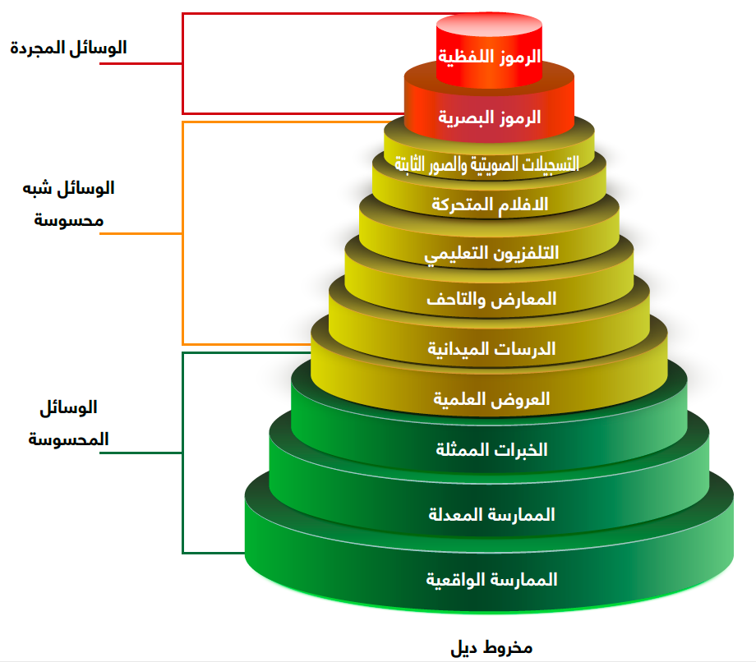

Slide 143
معوقات الاتصال التعلي
01
عوائق في المرسل أو المصدر
02
عوائق في الرسالة
03
معوقات في قناة الاتصال أو الوسيل
143

Slide 144
معوقات الاتصال التعلي
04
معوقات في المستقبل أو الجمهور المستهدف
05
معوقات في بيئة الاتصال
06
معوقات الاستجابة أو التغذية الراجعة
144

Slide 145
التصميم التعليمي – ما هو
الفصل الرابع
موسوعة تكنولوجيا التعليم

Slide 146
التطور التاريخي للتصميم التعليمي
هل تطور البحث والتصميم التعليمي في العصور القديمة؟ حقيقة: ازدهار العرب المسلمين في العلوم.. والغرب غارق بالجهل
موسوعة تكنولوجيا التعليم

Slide 147
يوضح الشكل التالي الفرق بين التصميم التعليمي قبل السبعينيات وبعدها والتي أشير إليها في دراسة (دروزة، 1986):
بعد السبعينات
قبل السبعينات
المعلم
المعلم
تصميم التعليم
المنهج
المنهج
المتعلم
المتعلم

Slide 148
الغرض التعليمي وفوائده
ويمكن تلخيص فوائد التصميم التعليمي بالآتي (الحيلة، 2003: 32-33):
موسوعة تكنولوجيا التعليم

Slide 149
الغرض التعليمي وفوائده
يعمل على توجيه الانتباه نحو الأهداف التعليمية التربوية العامة والأهداف السلوكية الخاصة للمادة التعليمية.

يزيد من فرص نجاح المعلم في القيام بتدريس المادة التعليمية.
⧫

Slide 150
توفير الوقت والجهد من خلال التخطيط والتصميم المسبق واستعمال الطرق التعليمية الفعالة التي تؤدي إلى تحقيق الأهداف المراد تحقيقها.
➔

تسهيل الاتصال والتفاعل بين مصممي البرامج التعليمية.
التقليل من التوتر بين المعلمين من جراء التخبط في اتباع الطرق التعليمية العشوائية.


Slide 151
أهمية التصميم التعليمي وعناصره
وتكمن أهمية التصميم التعليمي في العملية التعليمية التعلمية بالآتي:
تعمل على تحسين الممارسات التربوية من خلال استعمال نظريات تعليمية أثناء القيام بعملية التعليم.

إيجاد علاقة بين المبادئ النظرية والتطبيقية في المواقف التعليمية.
⧫
151

Slide 152
استعمال الوسائل والأجهزة والأدوات التعليمية بطريقة جيده.
➔

توفير الجهد والوقت
توضيح دور المعلم في تسهيل عملية التعلم


Slide 153

تفاعل المتعلم مع المادة الدراسية
اعتماد المتعلم على جهده الذاتي أثناء عملية التعلم.

تفريغ المعلم للقيام بواجبات تربوية أخرى إضافة إلى التعليم كتصميم الدروس وإنتاج الوسائل


Slide 154
يسهم التصميم التعليمي في نمو التغير الإيجابي لدى التلاميذ من حيث طريقة التفكير لديهم ومعرفة المهارات المختلفة من خلال تفاعل جهود التلاميذ أنفسهم وجهود معلمهم.

التغذية الراجعة فرصة لتعزيز أو تعميق أو توضيح التعلم وهذه النظرة يعتمدها مصممو التعليم


التقويم السليم لتعلم الطلبة وعمل المعلم

Slide 155
ولأهمية التصميم التعليمي في العملية التعليمية التعلمية فإنه هناك عشرة عناصر أشار إليها كامب في نموذجه، ينبغي أن تلاقي اهتماماً في خطة التصميم التعليمي، وهي (الجوهري، 2013)
"البدء بتحديد حاجات المتعلمين، وصياغة الأهداف العامة، وتحديد الأولويات والمعوقات التي ينبغي التعرف عليها وتنظيمها
1
2
اختيار المواضيع الرئيسية أو مهام العمل
3
تحديد خصائص المتعلمين
موسوعة تكنولوجيا التعليم

Slide 156
ولأهمية التصميم التعليمي في العملية التعليمية التعلمية فإنه هناك عشرة عناصر أشار إليها كامب في نموذجه، ينبغي أن تلاقي اهتماماً في خطة التصميم التعليمي، وهي (الجوهري، 2013)
تحديد محتوى الموضوع، وتحليل المهام المتعلقة بصياغة الأهداف
4
صياغة الأهداف
5
تصميم الأنشطة التدريسية التي يتم من خلالها تحقيق الأهداف
6
موسوعة تكنولوجيا التعليم

Slide 157
ولأهمية التصميم التعليمي في العملية التعليمية التعلمية فإنه هناك عشرة عناصر أشار إليها كامب في نموذجه، ينبغي أن تلاقي اهتماماً في خطة التصميم التعليمي، وهي (الجوهري، 2013)
اختيار مصادر التعلم التي تساعد في تدعيم الأنشطة التدريسية والتعليمية
7
8
تحديد الخدمات المساندة اللازمة لتطوير الأنشطة
9
إعداد أساليب التقويم وأدواته.
10
تحديد الاختبارات القبلية وتصميمها
موسوعة تكنولوجيا التعليم

Slide 158
خطوات مراحل التصميم التعليمي
تدور جميع نماذج تصميم التعليم على اختلافها حول المراحل الخمسه الرئيسة لنموذج أدي ADDIE Model وسيتم عرض لتلك المراحل بشكل تفصيلي بالشكل الآتي
موسوعة تكنولوجيا التعليم

Slide 159
1
مرحلة التحليل
تمثل مرحلة التحليل حجر الأساس لجميع المراحل الأخرى لتصميم التعليم، وخلال هذه المرحلة يجب أن يتم تحليل الحاجات، وتحديد المشكلة، ومصدرها، والحلول الممكنة لها، والفئة المستهدفة، وتحليل المحتوى، فهي مرحلة يمكن استخدام أساليب البحث فيها.
وسنقوم بعرض تلك المراحل بشكل مفصل كالآتي:
موسوعة تكنولوجيا التعليم

Slide 160
أ- مرحلة تحديد الحاجات التعليمية:
وماذا يجب على الطلبة أن يتعلموا؟
ماذا يعرف الطلبة الآن؟

Slide 161
ب- مرحلة تحديد الأهداف العامة:
ويجب أن يراعي المصمم التعليمي معايير كتابة الأهداف التعليمية وهي:
يجب أن ينص الهدف بشكل صريح على المعرفة أو المهارة التي سيتعلمها الطالب وهذه الخطوة تساعد المعلم على التخطيط لتحقيق الهدف
1
يجب أن يكون الهدف على ارتباط وثيق بحاجات الطالب
2
3
يجب أن يتناسب الهدف مع المستوى التعليمي للطالب
موسوعة تكنولوجيا التعليم

Slide 162
ب- مرحلة تحديد الأهداف العامة:
ويجب أن يراعي المصمم التعليمي معايير كتابة الأهداف التعليمية وهي:
4
يجب أن يعكس الهدف المحتوى التعليمي الذي سيقدم للطالب
يجب أن يراعي المصمم عند كتابة الأهداف البيئة التعليمية التي سيقدم فيها الهدف
5
موسوعة تكنولوجيا التعليم

Slide 163
ب- مرحلة تحديد الأهداف العامة:
ويجب أن يراعي المصمم التعليمي معايير كتابة الأهداف التعليمية وهي:
6
يجب أن يراعي المصمم الفترة الزمنية المخصصة للتعلم عند تحديد الأهداف التعليمية
يجب على المصمم مراجعة الأهداف وتجربتها على عينة من الفئة المستهدفة قبل تطبيقها فعلياً في ميدان التعليم للتأكد من صحة الأهداف ومناسبتها للظروف التعليمية والوقت لتنفيذها
7
موسوعة تكنولوجيا التعليم

Slide 164
1
ج- مرحلة تحليل المحتوى التعليمي أو المهمة:
تساعد هذه الخطوة على تحديد المهام الفرعية التي يجب أن يقوم بها المتعلم لتحقيق الهدف التعليمي، وعلى المتعلم اكتسابها أو تعلمها قبل أن يتمكن من تعلم المهمة الرئيسية، حيث يسهل تعلم المهمة الثانوية أو الفرعية تعلم المهمة الرئيسية.
موسوعة تكنولوجيا التعليم

Slide 165
1
دـ تحليل خصائص المتعلمين:
إن عملية تحليل خصائص المتعلمين لا تعد أساسية حيث لا يتم إجراؤها دائماً، على الرغم من فائدتها في التعرف على خصائص الطلبة قبل القيام بتصميم الدرس
موسوعة تكنولوجيا التعليم

Slide 166
1
هـ - مرحلة تحليل بيئة التعلم:
يبدأ المصمم في هذه المرحلة تحليل السياق أي مكان وزمان تطبيق المنتج التعليمي
موسوعة تكنولوجيا التعليم

Slide 167
2
مرحلة التصميم
وهي عملية ترجمة التحليل إلى خطوات واضحة قابلة للتنفيذ وذلك عن طريق وضع المخططات والمسودات الأولية لتطوير المنتج التعليمي، وتتضمن هذه المرحلة الأساليب والإجراءات التي تتعلق بكيفية تنفيذ عمليتي التعليم والتعلم، وتعد هذه المرحلة خريطة الطريق للمراحل اللاحقة،
موسوعة تكنولوجيا التعليم

Slide 168
مرحلة التصميم
وتشمل مخرجاتها ما يلي:
اختيار نوع الوسيلة التعليمية المناسبة لكل هدف

صياغة الأهداف التعليمية سلوكياً وترتيب تتابعها

تحديد الإستراتيجية التعليمية المناسبة لإيصال المحتوى وتحقيق الأهداف
تصميم الأنشطة وتسلسل التعلم


موسوعة تكنولوجيا التعليم

Slide 169
3
مرحلة التطوير والإنتاج
يتم في مرحلة التطوير تحويل التصاميم والمخططات المكتوبة أو المرسومة إلى مواد تعليمية حقيقة
موسوعة تكنولوجيا التعليم

Slide 170
4
مرحلة التنفيذ (التطبيق(
في هذه المرحلة يتم فيها عملية تطبيق البرنامج المصمم في الواقع بشكل فعال وبدء التدريس، سواء كان ذلك في الصف الدراسي التقليدي، أو بالتعلم الإلكتروني والتعليم عن بعد أو الحقائب التعليمية أو غيرها باستخدام المواد التعليمية المعدة مسبقاً
موسوعة تكنولوجيا التعليم

Slide 171
5
مرحلة التقويم
يتم في هذه المرحلة قياس مدى كفاءة التدريس وفاعليته، والحقيقة أن التقويم يتم خلال جميع مراحل عملية تصميم التعليم، أي خلال المراحل الأربعة السابقة وبينها وبعد التنفيذ، وقد يكون التقويم تكوينياً أو ختامياً.
موسوعة تكنولوجيا التعليم

Slide 172
مرحلة التقويم
ويقصد بهما:
التقويم التكويني
وهو تقويم مستمر أثناء كل مرحلة وبين المراحل المختلفة، ويهدف إلى تحسين إنتاج الوسيلة التعليمية قبل وضعها بصيغتها النهائية
التقويم الختامي
ويكون في العادة بعد الاستخدام الفعلي للبرنامج التعليمي أو الوسيلة التعليمية، ويقيم هذا النوع الفاعلية الكلية للتدريس، ويستفاد من التقويم النهائي في اتخاذ قرار حول شراء أو إجراء تعديل في البرنامج التعليمي أو الاستمرار في التدريس بهذه الطريقة أو التوقف عنه

Slide 173
6
مرحلة النشر
بعد إجراء التعديلات المقترحة والناتجة من التجريب، والتأكد من أن جميع الإجراءات قد تمت بشكل سليم يتم العمل على تحرير البرمجية وإنتاجها بحيث يتم استصدار نسخ للمستخدمين/ المتعلمين يمكنهم تشغيلها دون إضافة تعديلات أو تغييرات عليها.
موسوعة تكنولوجيا التعليم

Slide 174
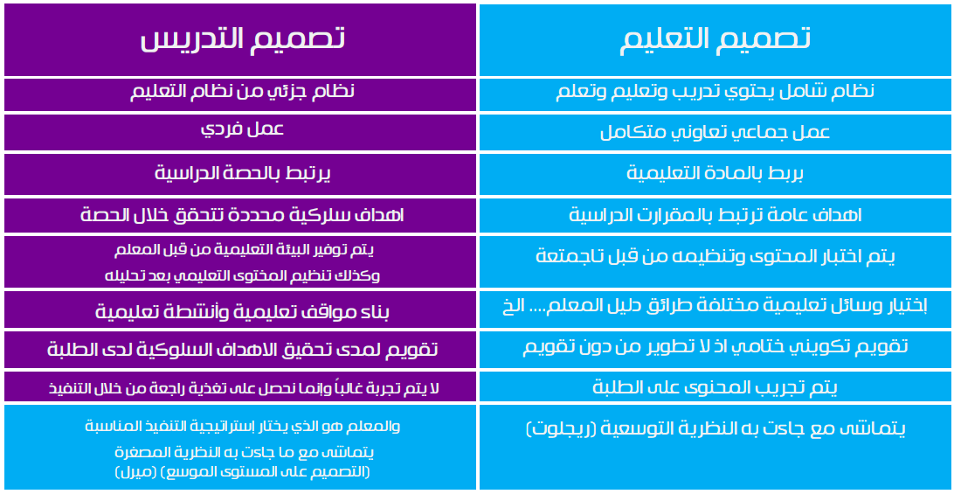
الفرق بين تصميم التعليم وتصميم التدريس

Slide 175
نماذج التصميم التعليمي
هناك أنواع لنماذج التصميم التعليمي:
موسوعة تكنولوجيا التعليم

Slide 176
1
التصميم المصغر

مثل تصميم الدروس، ومن نماذج المستوى المصغر (جيرلاك وأيلي، وكمب).
التصميم الشامل أو المكبر
مثل تصميم المقررات والمناهج وبرامج التدريب مثل: نموذج (دك وكاري).
2

3
تصميم الوحدات التعليمية
⬧
مثل: تصميم الحقائب التدريبية.
موسوعة تكنولوجيا التعليم

Slide 177
سنقوم بعرض بعض نماذج التصميم التعليمي، وتحديد مدى نجاح تلك النماذج:
أ- النموذج العام لتصميم التعليم Model ADDIE
ويتكون النموذج العام لتصميم التعليم ADDIE Model من خمس مراحل رئيسة يستمد النموذج اسمه منها، وهي كالآتي

Slide 178
أ- النموذج العام لتصميم التعليم Model ADDIE
التصميم Design
التنفيذ
Implementation
1
2

⬆

التحليل Analysis
التطوير Development
التقويم Evaluation
موسوعة تكنولوجيا التعليم

Slide 179
ب- نموذج ديك وكيري
يعد نموذج ديك وكيري (, 1990Dick & Carey) من نماذج التصميم التعليمي لتطوير (إنتاج– تقويم) المنظومات (مصادر التعلم كاملة) حيث يصنف من النماذج الشاملة.

Slide 180
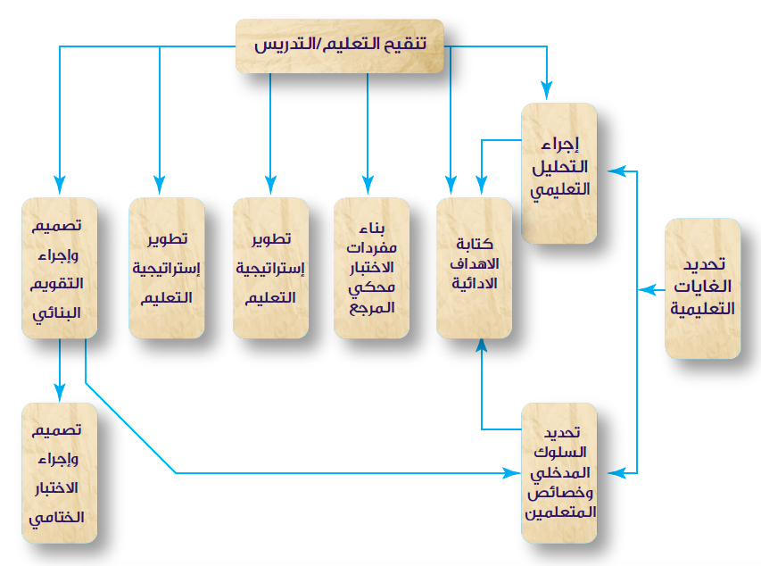

Slide 181
نموذج جون كيلر ARCS
يعد نموذج جون كيلر من نماذج التعليم المتخصصة في تحفيز المتعلم، ولنموذج كيلر أهمية خاصة في التعلم المدمج، حيث أنه ينطلق من حقيقة واضحة ينبه التربويين والمصممين التعليميين بها؛ وهي أن المتعلم يحتاج إلى الدافعية في كل مرحلة من مراحل تعلم المقرر الدراسي.

Slide 182
Attention
الانتباه
Relevance
الصلة
A
R
Learner
Motivation
دافعية المتعلم
Satisfaction
الرضا
Confidence
الثقة
S
C
موسوعة تكنولوجيا التعليم

Slide 183
نموذج العناصر التنظيمية لروجر كوفمان Kaufman Roger
يعد العالم روجر كوفمان Kaufman أول من وضع نموذجاً دقيقا لتحديد الحاجات أطلق عليه اسم "فجوة في النتائج"، وقد بين أن النتائج أو النهايات "هي التي تكون نتيجة منتج مؤسسة ما أو عملية ما، وأن المدخلات هي وسيلة لتحقيق الغايات

Slide 184
نموذج جيرولد كمب Model Kemp
يصمم البرنامج التعليمي ضمن ثمان خطوات لنموذج جيرولد كمب

Slide 185
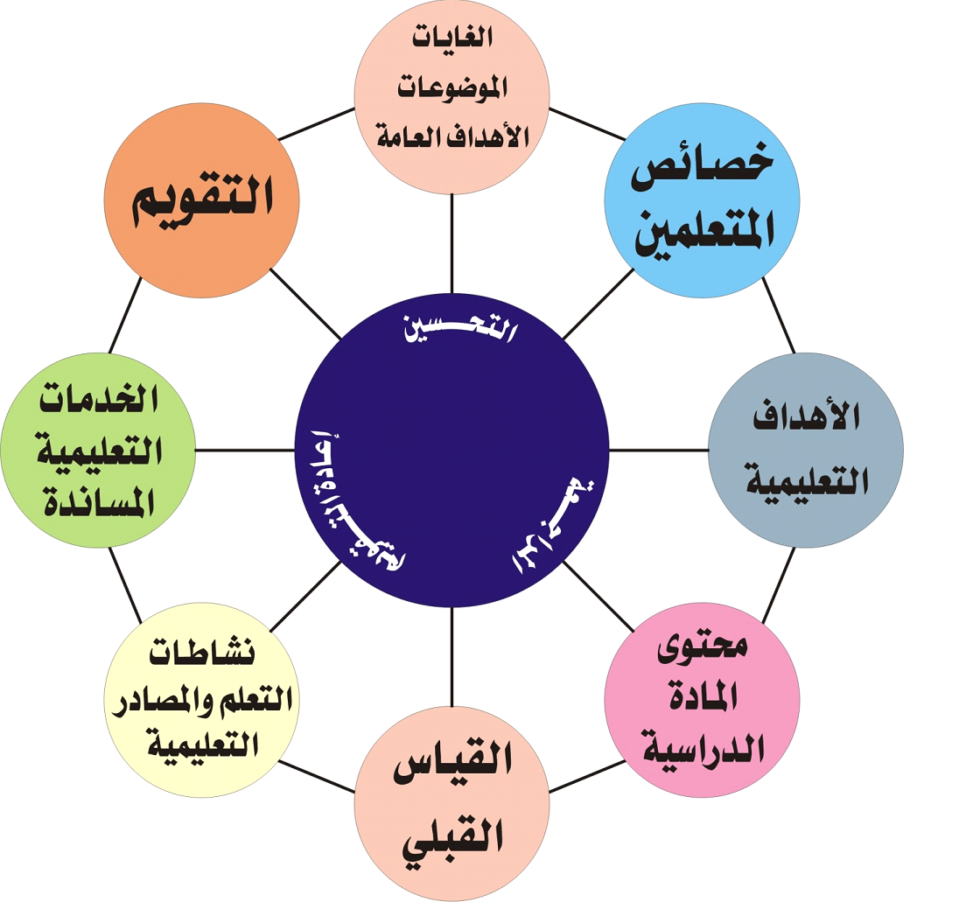

Slide 186
نموذج جيرلاك وايلي
وضع جيرلاك وايلي 1980 نموذجاً لتخطيط البرامج التعليمية مركزاً على أن المعلم هو المنظم والموجه والمرشد والمقوم للعملية التعليمية، وليس مجرد الناقل لجوانب التعلم

Slide 187
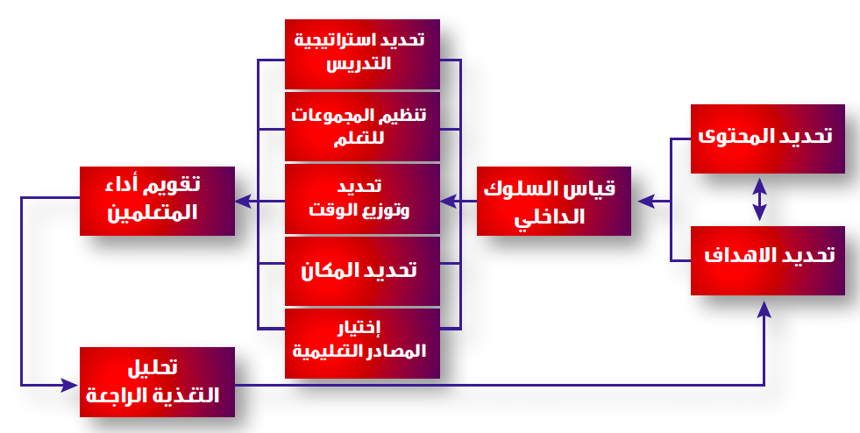
يتكون النموذج من الخطوات الموضحة في الشكل التالي:

Slide 188
نظريات التعلم ونماذجه
الفصل الخامس

Slide 189
نظريات التعلم وتكنولوجيا التعليم
النظرية بأنها "مجموعة من الأبنية أو المفاهيم المتفاعله والتعاريف والافتراضات والقضايا التي تمثل وجهة نظر منتظمة لتفسير ظاهرة ما وذلك بإيجاد علاقات بين متغيرات بهدف تفسير الظاهرة والتنبؤ بها
موسوعة تكنولوجيا التعليم

Slide 190
ويمكن إبراز فوائد النظرية من خلال مكنون أهمية النظرية في الوظائف التي تضطلع بها في حقل المعرفة الإنسانية، والتي تتمثل بالآتي:
تعمل على تجميع الحقائق والمفاهيم والمبادئ وترتيبها في بناء منظم منسق مما يجعل منها ذات معنى وقيمة.
تقدم توضيحاً وتفسيراً لعدد من الظواهر والأحداث الطبيعية والإنسانية والكونية
2
1
توجه الفكر العلمي: فهي بمثابة الموجه لإجراءات وعمليات البحث العلمي والاستدلال العقلي
تساعد في التنبؤ بالظواهر وتوقع حدوثها أو عدمه في ظل معطيات ومؤشرات معينة
4
3
موسوعة تكنولوجيا التعليم

Slide 191

وسيتم عرض النظريات التقليدية والحديثة في ظل تكنولوجيا التعليم كما في الشكل الآتي:
النظرية السلوكية
النظرية السلوكية من علمائها واتسـون وثرنديك وبافلوف وسكنر، أكدوا على أن التعلم يحصل بملاحظة التغيرات في سلوك المتعلم عن طريق استجابتة للمؤثرات من خلال المعززات والمحفزات في بيئة مهيئه لحدوث التعلم، حيث إن الاستجابات تحدث بعد الحصـول على التغذية الراجعة على شكل معززات وتكرارها، فالتعلم في النظرية السلوكية يرتبط بالتغير في سلوك المتعلم.

Slide 192
وسيتم عرض النظريات التقليدية والحديثة في ظل تكنولوجيا التعليم كما في الشكل الآتي:
النظرية المعرفية
إن النظرية المعرفية جاءت بعد النظرية السلوكيـة كجزء من تحول عام في وضع نظريات علم النفس بدءاً من الستينيات، ولتؤكد على أن اكتساب المعرفة تتحقق بمساعدة المتعلمين على استخدام العمليات العقلية في تنظيم وربط المعلومات الجديدة

Slide 193
النظرية البنائية
النظرية البنائية لبياجيه وبايرت قد ركزت على أن المتعلم هو العنصـر الفعال، فالمتعلمون هم من يبنون معارفهم بأنفسهم من خلال تجاربهم و خبراتهم، فالتعلم فيها قائم على فهم المعلومات التي يتلقاها المتعلم .
موسوعة تكنولوجيا التعليم

Slide 194
مقارنة بين نظريات التعلم
ونتيجة للتطور التكنولوجي والمعرفي والمعلومات، فقد وضعت نظريات حديثة تتوائم مع متطلبات العصر التكنولوجي والتقني والمعلوماتي والاتصالات، وتتناسب مع بيئة التعلم الإلكتروني؛ منها النظرية الترابطية.
موسوعة تكنولوجيا التعليم

Slide 195
النظرية الترابطية
تعد النظرية الترابطية من النظريات الحديثة التي قدمها كل من جورج سيمنز وستيفن داونز في عــــام 2005.

Slide 196
فهي مجتمعات تتكون من أفراد يرغبون في تبادل الأفكار حول موضوع مشترك للتعلم. في نموذج الترابطية المتعلمون يشاركون في خلق المعرفة عن طريق المساهمات في ال Wikies والمدونات Blogs ومواقع وسائل الإعلام الاجتماعية Social Media Sites وغيرها من أشكال التواصل عبـر الإنترنت.

Slide 197
نماذج التعلم
تعددت النماذج وجاءت ضمن عدد من نظريات التعلم
موسوعة تكنولوجيا التعليم

Slide 198
1
الأهداف الذكية SMART Goal
Suitable for categories business and personal presentation, eaque ipsa quae ab illo inventore veritatis et quasi architecto beatae
الأهداف الذكية أو SMART هي جملة مركبة من حروف لتسهيل عملية تذكر صفات الهدف الصحيح.

Slide 199
03
قابل للتحقيق
وهناك خمسة أساسيات استشفت من أول حرف من SMAER يجب أن يؤخذ بها عند وضع الأهداف، وهي كالآتي:
02
قابل للقياس
لتكن أهدافك قابلة للتحقيق يجب أخذ الوقت الكافي للتخطيط ورسم مسار لهدفك وأن تسأل نفسك كيف سوف تحقق هدفك لأن ذلك سيختصر عليك الكثير
أي هدف قابل للقياس
04
01
الواقعية
محدد
يجب أن يكون هدفك واقعي، حقيقي، تستطيع إنجازه في هذه الفترة
حيث يجب أن يكون الهدف الذي تطمح الوصول إليه غير عاماً
05
محدد بزمن
أن يكون الهدف محددا بزمن

Slide 200
2
نموذج التلمذة أو التدريب المعرفي

نموذج شروط التعلم لروبرت غانج Robert Gagn
3

4
نظرية الذكاءات المتعددة
⬧
5
نموذج دان دان VAK


Slide 201
6

نموذج فارك فليمنج VARK
نموذج ديفيد كولب
7

8
نموذج أنتوني جريجوريس
⬧
9
نموذج الفص الأيمن والفص الأيمن من الم


Slide 202
10
الانتقادات الموجهة لنماذج التعلم وأنماط التعلم

11
نقد نظرية الذكاءات المتعددة

12
انتقادات نموذج جريجورس
⬧
13
انتقادات نموذج كولب


Slide 203
14

انتقادات نموذج دان دان VAK
15
الانتقادات الموجهة لنموذج VARK
✶
16
انتقادات نموذج الفص الأيمن والفص الأيمن من المخ


End of presentation

